Slide 1
ASPNET MVC Core
Juan David Pareja Soto
@parejajd

Slide 2
¿Qué es?
ASP.NET Core MVC es una tecnologia que le permite a los desarrolladores web construir aplicaciones haciendo enfasis en una arquitectura limpia, siguiendo patrones de diseño probados en la industria y facilitando la “testeabilidad”
ASP.NET Core MVC es un framework de aplicaciones web construido por Microsoft que combina la efectividad y el orden de la arquitectura MVC, ideas and técnicas del desarrollo ágil y toda la potencia del BCL de .NET

Slide 3
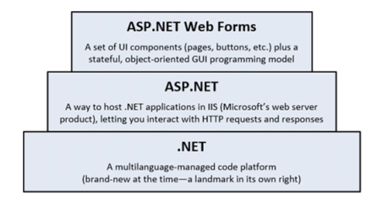
Historia

Slide 4
Ventajas
Basado en la arquitectura MVC
Extensible
Control detallado del HTML y del HTTP
Testeabilidad
Cuenta con un poderoso y sencillo sistemas de rutas
API Moderno
Cross-Platform
ASP.NET Core MVC es Open Source

Slide 5
Primera Web en ASPNET MVC Core

Slide 6
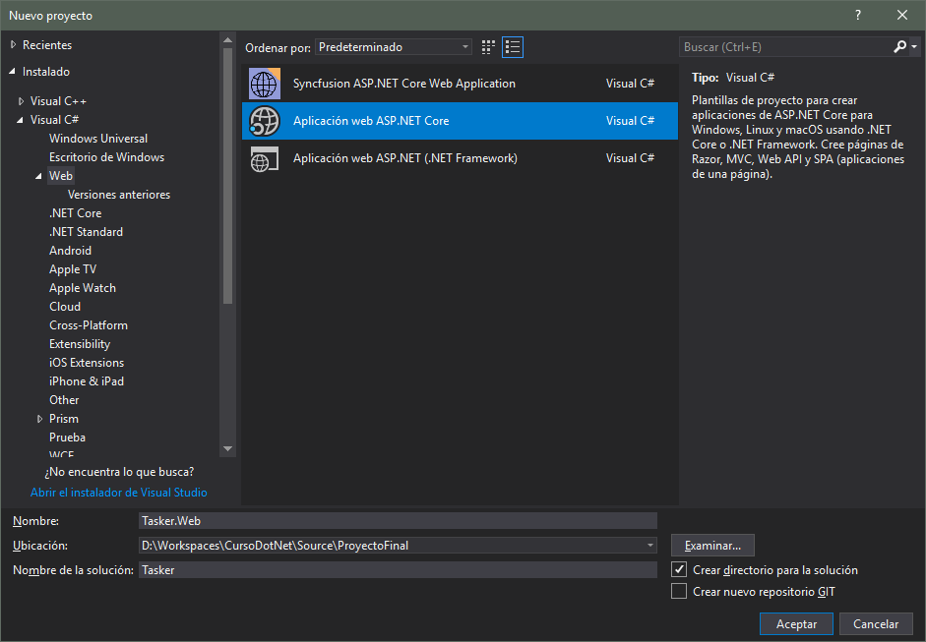
Pasos a seguir
Creación del proyecto

Slide 7
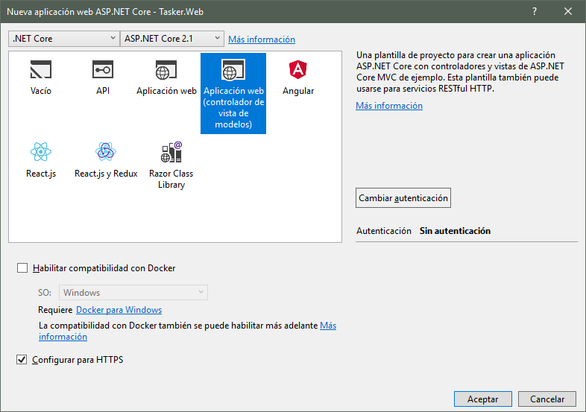

Slide 8
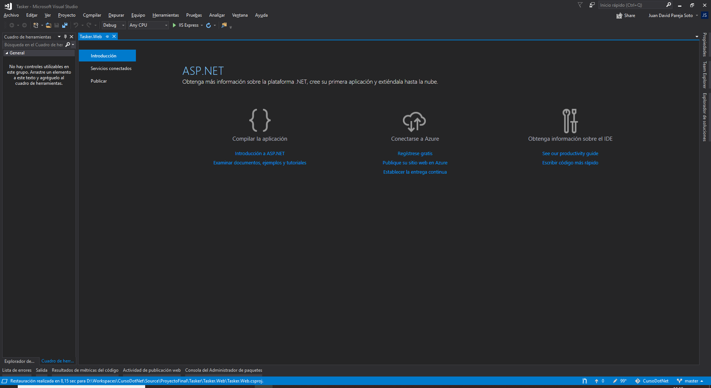

Slide 9
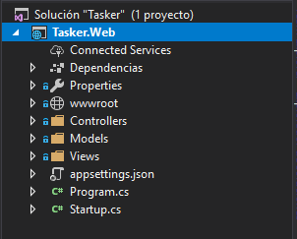

Slide 10
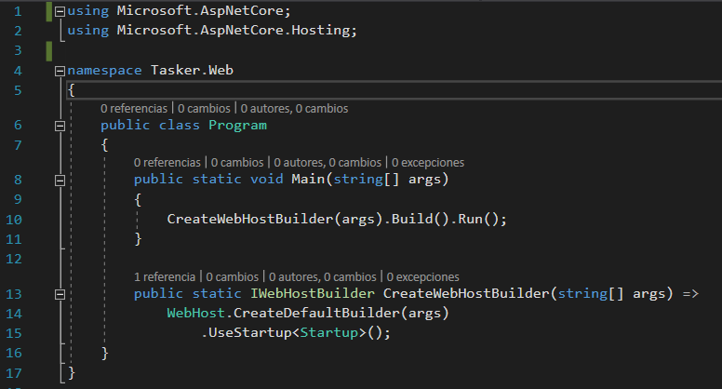
Componentes – Clase Program
La clase Program se define en un archivo llamado Program.cs que Brinda en punto de inicio de la aplicación, conservando el bien conocido método Main

Slide 11
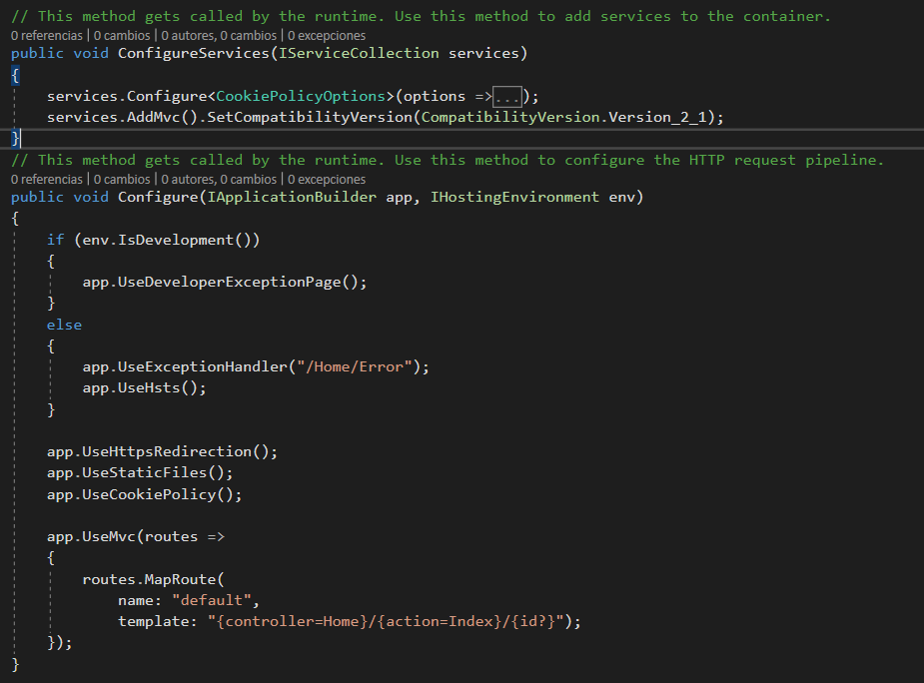
Componentes – Clase Startup
La Clase Program es el punto de inicio, pero si vemos con detalle posee en si un llamado a la Clase Startup, que es la responsable de realizar todas las configuraciones necesarias para el funcionamiento de la aplicación

Slide 12
¿Cómo funcionan ambas clases?
Inicio de la Aplicación (Program.cs)
Instancia de la clase Startup
Invocación al método ConfigureServices
Invocación al método Configure
Manejo de peticiones
Servicios creados
Pipeline listo

Slide 13
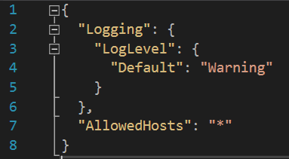
Componentes – appsettings.json
Provee diferentes opciones para parametrizar diferentes componentes del proceso ASPNET MVC Core y componentes asociados

Slide 14
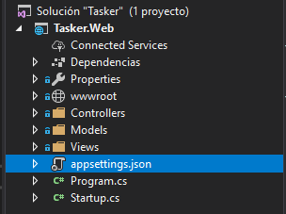
Componentes – Carpetas MVC
Carpeta donde se almacenarán los controladores
Carpeta donde se recomiendan se almacenen los modelos
Carpeta donde se almacenarán las vistas

Slide 15
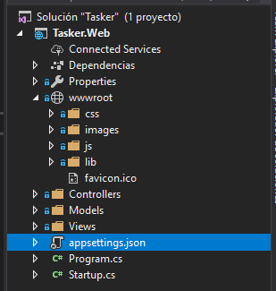
Componentes – Carpeta wwwroot
Carpeta donde se recomienda almacenar los archivos css, js, imágenes y cualquier otro archivo estático que contenga la aplicación

Slide 16
Ejecución de la Aplicación

Slide 17
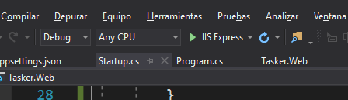
Ejecución de la Aplicación
En Visual Studio, presione F5 o

Slide 18
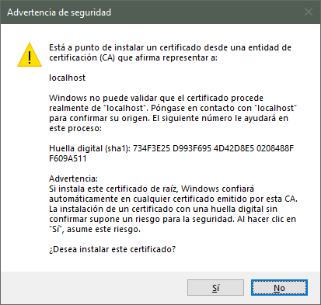
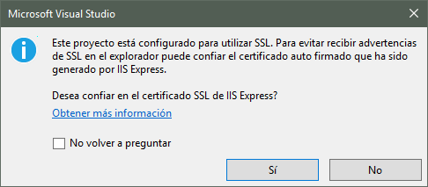
Ejecución de la Aplicación
Es posible que obtenga un mensaje como el siguiente (depende de las configuraciones)

Slide 19
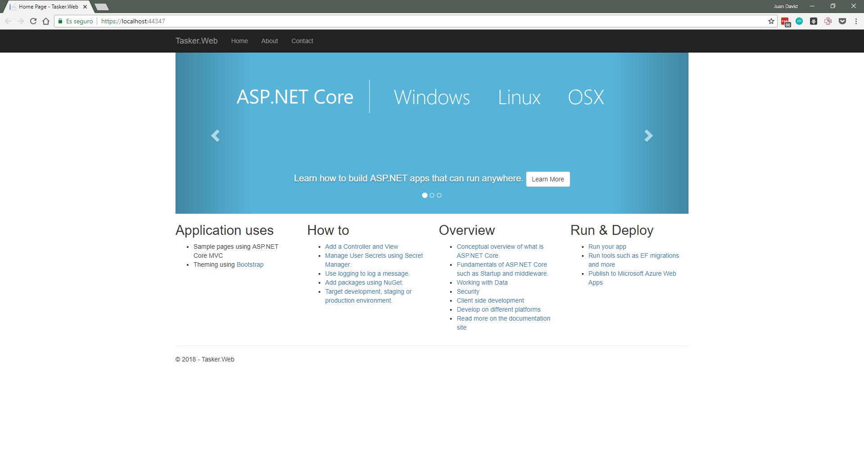
Ejecución de la Aplicación

Slide 20
Controladores
Un Controlador es una clase que hereda de la clase Controller cumple tres funciones básicas:
Mediante las Acciones (Métodos) escucha los HTTP Request
Al llamarse una acción, construye el modelo, realiza los procesos definidos (mediante servicios inyectados) y..
Retorna una Vista
Es importante aclarar que el controlador no debe realizar en si mismo procesos de lógica de negocio pues esta función debe ser delegada a Servicios

Slide 21
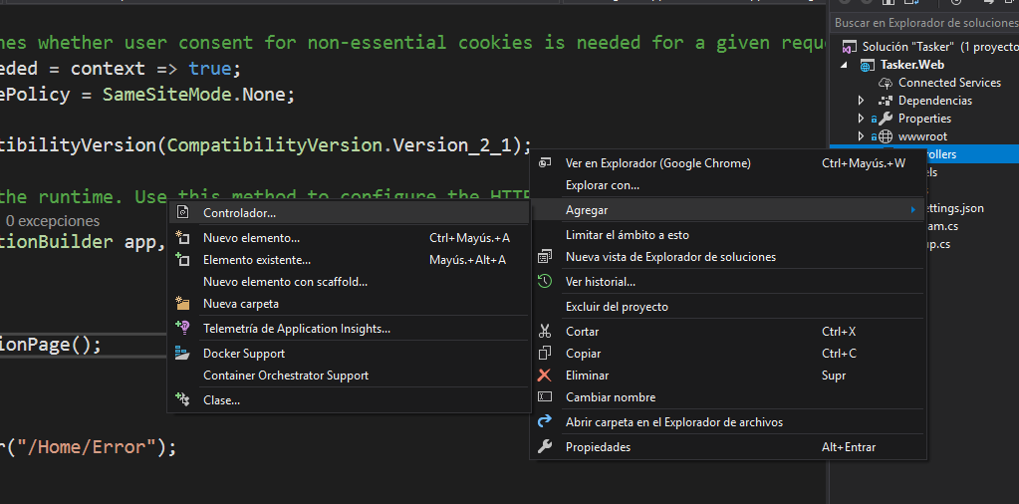
Definir un controlador
Sobre la carpeta Controllers de clic derecho y seleccione la opción agregar > Controlador

Slide 22
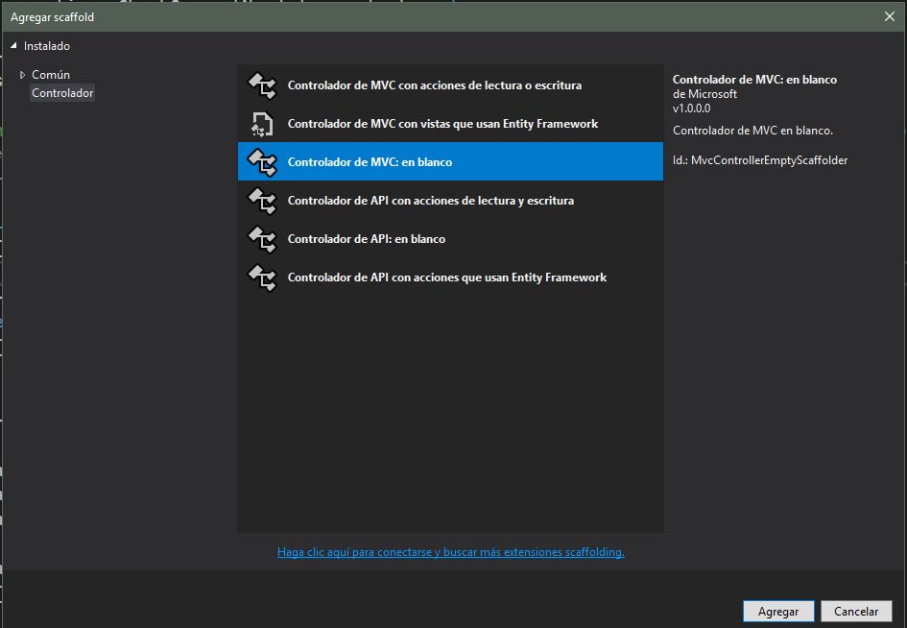
Definir un controlador
Seleccione la plantilla “en blanco” y de clic en Agregar

Slide 23
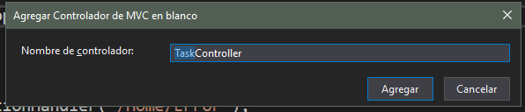
Definir un controlador
Proporcione un nombre para el controlador (debe conservar la terminación Controller)

Slide 24
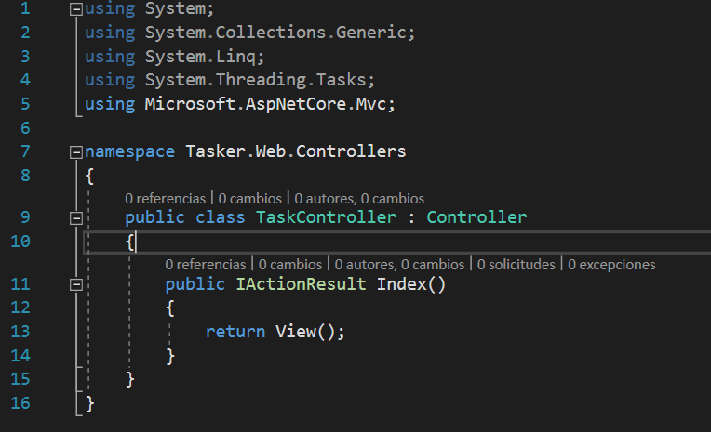
Definir un controlador
Este es el contenido por defecto de un Controlador

Slide 25
Modelos
Los modelos son Clases, simplemente Clases que cumplen la función de representar los datos que la aplicación gestionará.
En ASPNET MVC Core se puede realizar varias configuraciones a un modelo, las cuales veremos posteriormente

Slide 26
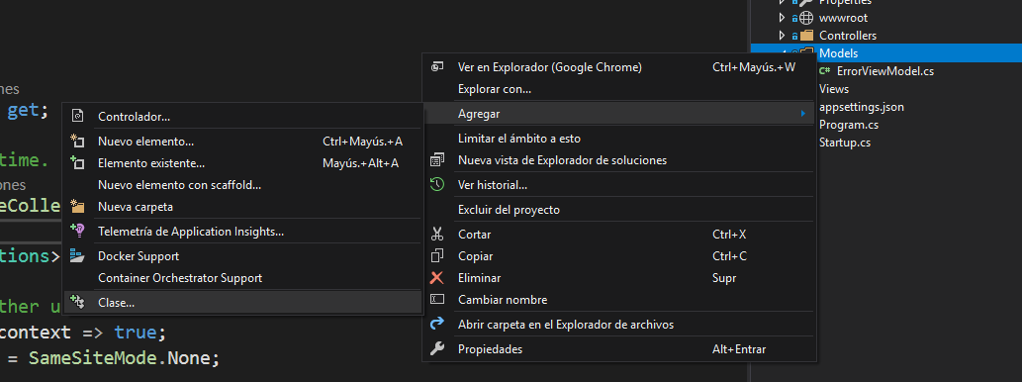
Definir un Modelo
En la carpeta Models agregue un nuevo elemento (nueva clase)

Slide 27
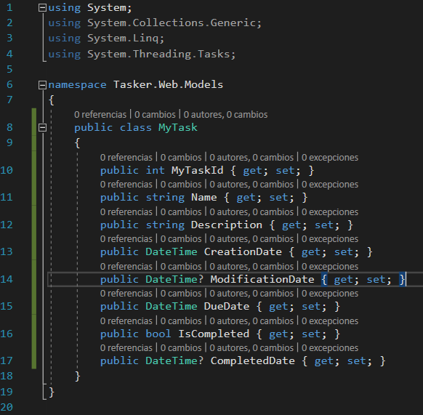
Definir un Modelo
Llame la clase MyTask y agregue el siguiente contenido

Slide 28
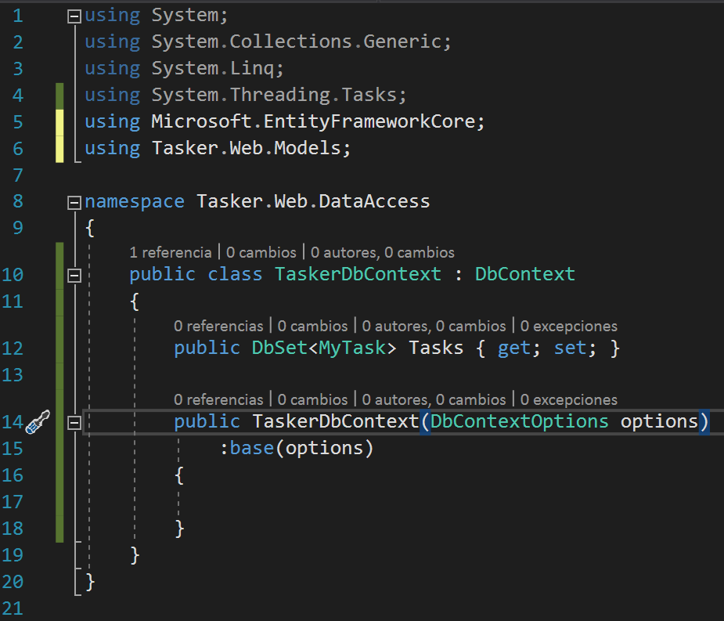
Definir un DbContext
El DbContext es un objeto de .NET que permite el almacenamiento de la información en bases de datos, es solo una forma de hacerlo, pero es la mas usada.

Slide 29

Configurar el Servicio del DbContext

Slide 30
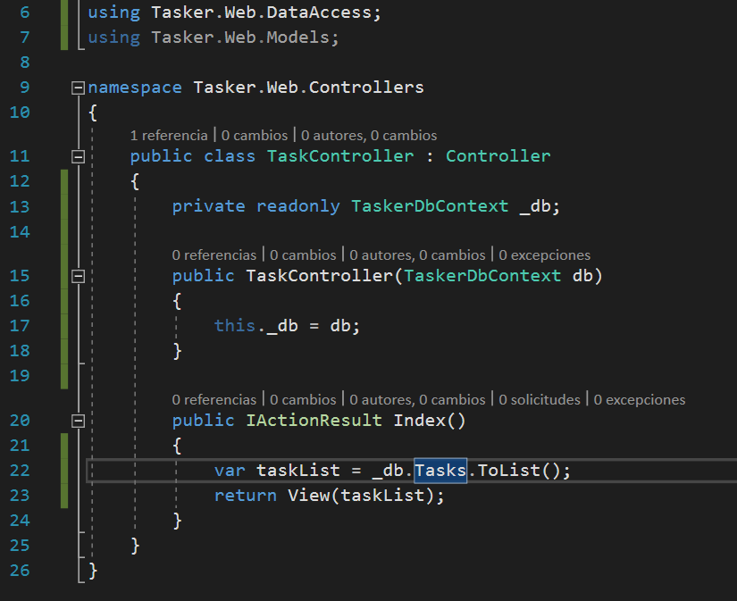
Configuración del Controlador

